Slide 1

Corso di Laurea in Ingegneria Informatica
Relazione Progetto Network Security
Conflict Detector
Docente
Prof.
Esercitatore
Ing.
Studenti
Federica Cosenza
Michele Purrone
Antonino Vaccarella
Anno Accademico 2023/2024

Slide 2
abstract
Il Software-Defined Networking (SDN) è una tecnologia di networking che utilizza i controller basati su software per gestire, automatizzare, fornire e programmare le risorse di rete per migliorarne la gestione e il controllo. La programmabilità resa possibile dal Software-Defined Networking lo rende una piattaforma ideale per molteplici applicazioni, tra cui il deployment, i cambiamenti dinamici della topologia e la gestione decentralizzata delle reti nei data center multi-tenant.
L’idea progettuale consiste nel ricreare il framework di analisi delle policy di sicurezza Brew, costruito sul controller SDN OpenDaylight. Brew estende la classificazione dei conflitti delle regole firewall tradizionali alle regole di flusso del controller, automatizzando la risoluzione di conflitti a più livelli.

Slide 3
Introduzione al Software Defined Networking (SDN)
Il Software Defined Networking (SDN) è un approccio moderno che separa il piano di controllo dal piano dati. Tradizionalmente, i dispositivi di rete (switch, router, firewall) gestivano autonomamente il traffico, ma con SDN queste funzioni vengono centralizzate in un controller software, che gestisce la rete in modo dinamico.
Il protocollo OpenFlow permette al controller di inviare istruzioni agli switch e ai router, trasformandoli in semplici dispositivi di forwarding, mentre la logica di gestione rimane centralizzata. Questo approccio offre:
Flessibilità: le reti possono essere riconfigurate dinamicamente.
Automazione: riduce il lavoro manuale grazie alla gestione centralizzata.
Risparmio di costi: utilizza hardware generico al posto di dispositivi specializzati.

Slide 4
Sicurezza in SDN e Gestione dei Conflitti
L'integrazione di soluzioni di sicurezza come IDS, IPS e VPN è facilitata in SDN grazie alla programmabilità delle regole di flusso. Tuttavia, l'introduzione autonoma di regole tramite API, senza coordinamento, può generare conflitti tra le regole esistenti, soprattutto in topologie dinamiche.
I conflitti nelle regole di flusso possono causare problemi come:
Azioni contraddittorie: due regole con azioni diverse per lo stesso traffico.
Loop di routing: instradamento ciclico dei pacchetti.
Prestazioni ridotte: aumento del carico sui dispositivi di rete.
Per prevenire tali conflitti, è fondamentale implementare un sistema che sia in grado di rilevare automaticamente i conflitti tra le regole.

Slide 5
Soluzione Proposta – Framework Brew
Il progetto si basa sul framework Brew, un sistema di gestione dei conflitti delle regole di flusso in SDN basato su OpenDaylight (ODL). Brew analizza le tabelle di flusso e identifica i conflitti tra regole, classificandoli in:
Sovrapposizione
Ridondanza
Ombreggiamento
Generalizzazione
Correlazione
Brew implementa un algoritmo che decide quali regole mantenere, modificare o rimuovere per garantire il corretto funzionamento della rete.

Slide 6
TECNOLOGIE E STRUMENTI UTILIZZATI
Il sistema operativo adottato è Ubuntu 18.04.6 LTS per la compatibilità con ONOS.
Il framework Mininet è impiegato per simulare topologie di reti complesse senza l'uso di hardware fisico.
ONOS è un sistema operativo open-source per la gestione di reti su larga scala. Sviluppato dalla Open Networking Foundation (ONF), ONOS offre un'architettura a microservizi che gestisce diverse funzionalità della rete, come il traffico e la configurazione dei dispositivi.
L'architettura ONOS include:
Controller centrale: gestisce il piano di controllo e invia istruzioni agli switch.
Framework di servizi: facilita la creazione di nuove applicazioni di rete.

Slide 7
Regole di Flusso nelle Reti Definite dal Software (SDN)
Cosa sono le Regole di Flusso? Le regole di flusso sono istruzioni utilizzate per gestire il traffico di rete negli switch o router SDN, controllando il trattamento dei pacchetti in transito.
Componenti Principali delle Regole di Flusso:
Match: condizioni che un pacchetto deve soddisfare (es. indirizzi IP, numeri di porta, tipo di protocollo).
Azione: operazioni sui pacchetti corrispondenti (es. inoltro, modifica intestazione, drop).
Priorità: indica l’importanza della regola (le regole con priorità più alta sono applicate per prime).
Timeout: durata per cui la regola rimane attiva prima di essere rimossa.

Slide 8
Flow Table (Tabella di Flusso)
Definizione: La flow table è una componente chiave negli switch e router SDN, memorizza e gestisce le regole di flusso per determinare il trattamento dei pacchetti.
Voci della Flow Table:
Match Fields: criteri per la corrispondenza dei pacchetti (indirizzi IP, numeri di porta, tipo di protocollo).
Azione: operazioni sui pacchetti corrispondenti (inoltro, modifica, drop).
Priorità: determina l’ordine di applicazione delle regole.
Funzionamento: Quando un pacchetto arriva allo switch:
Viene confrontato con le voci della flow table.
Se corrisponde a una regola, viene eseguita l’azione associata.
Se non c’è corrispondenza, può essere inviato al controller SDN per ulteriori istruzioni.

Slide 9
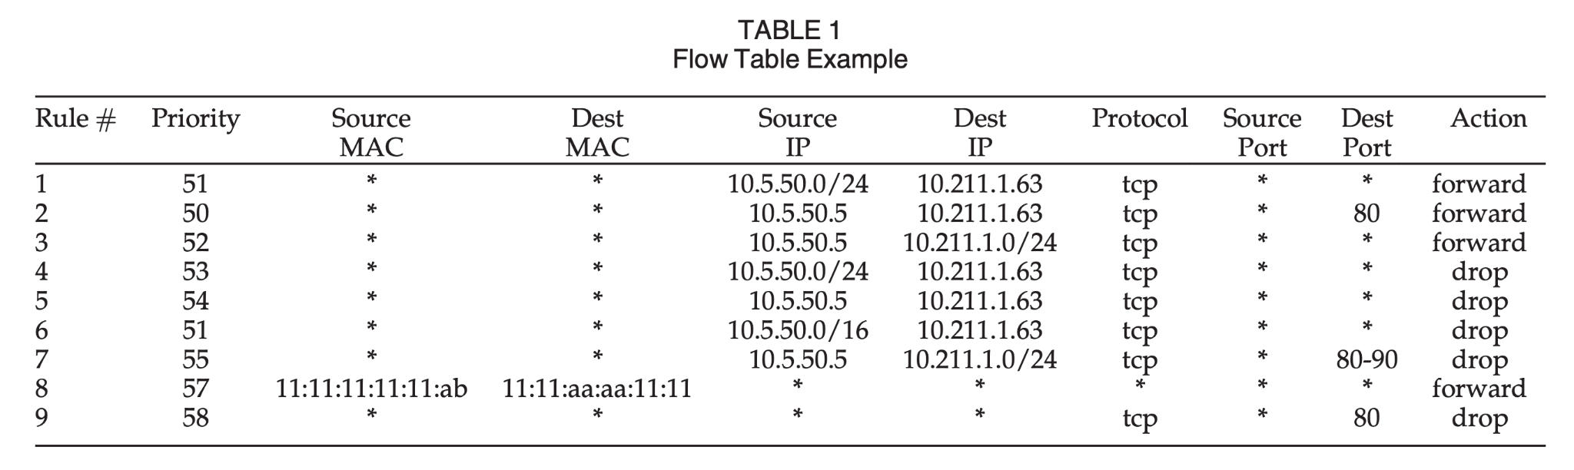
ESEMPIO DI FLOW TABLE

Slide 10
Conflitti
I conflitti nelle regole di flusso si riferiscono a situazioni in cui diverse regole interagiscono in modi che possono causare comportamenti imprevisti o indesiderati.
I conflitti possono causare problemi come:
Ambiguità: se due regole di flusso specificano azioni diverse per lo stesso insieme di condizioni, il sistema può non sapere quale regola applicare.
Loop di instradamento: un conflitto può portare a loop infiniti in cui i dati vengono instradati ripetutamente tra gli stessi punti.
Perdita di dati: i conflitti possono causare la perdita di pacchetti di dati se il sistema scarta le informazioni non conformi a una regola definita.
Sovraccarico del sistema: i conflitti possono causare un uso inefficiente delle risorse di rete, portando a un sovraccarico e a una diminuzione delle prestazioni del sistema.

Slide 11
Redundancy (RidOndanza)
Si verifica quando due o più regole di flusso sono essenzialmente identiche o si sovrappongono senza aggiungere valore significativo.
Una regola r_{i} è ridondante rispetto a r_{j} se:
lo spazio degli indirizzi di i è un sottoinsieme dello spazio degli indirizzi di j;
il protocollo è lo stesso;
l'azione è la stessa.

Slide 12
Shadowing (Ombreggiamento)
Si verifica quando una regola con priorità più alta "copre" o "ombreggia" una regola con priorità più bassa.
In altre parole, la regola con priorità più alta si applica ai pacchetti che corrispondono anche alla regola con priorità più bassa, ma con un'azione diversa.
Una regola r_{i} è ombreggiata da r_{j} se:
la priorità di i è inferiore a quella di j;
lo spazio degli indirizzi di i è un sottoinsieme dello spazio degli indirizzi di j;
il protocollo è lo stesso;
l'azione è diversa.

Slide 13
Generalization (Generalizzazione)
La generalizzazione è il conflitto complementare allo Shadowing.
Una regola r_{i} è generalizzata dalla regola r_{j} se:
la priorità di i è maggiore rispetto a quella di j;
tutto lo spazio degli indirizzi di j è un sottoinsieme dello spazio degli indirizzi di i;
il protocollo è lo stesso;
l'azione è diversa.

Slide 14
Correlation (Correlazione)
Il conflitto si verifica quando due regole si applicano a spazi di indirizzi sovrapposti ma con due azioni diverse.
Una regola r_{i} è correlata a r_{j} se:
lo spazio degli indirizzi di i si interseca con lo spazio degli indirizzi di j;
il protocollo è lo stesso;
l'azione è diversa.

Slide 15
Overlap (Sovrapposizione)
Si verifica quando due regole si applicano a spazi di indirizzi sovrapposti e specificano la stessa azione.
Una regola r_{i} si sovrappone a r_{j} se:
lo spazio degli indirizzi di i si interseca con lo spazio degli indirizzi di j;
il protocollo è lo stesso;
l'azione è la stessa.

Slide 16
ARCHITETTURA
L'applicazione Conflict Detector è basata sull'architettura del framework Brew.
Il componente centrale è il controller ONOS, che aggiorna la topologia di rete in tempo reale, monitorando lo stato degli switch e dei link.
L'applicazione, caricata come app personalizzata, aggiunge funzionalità specifiche per la gestione dei conflitti tra le regole di flusso. È composta, ad alto livello, da due moduli:
Flow Extraction
Conflict Detection

Slide 17
Componenti dell'Applicazione: FLOW EXTRACTION
Questo modulo, corrispondente alla prima porzione di codice della classe AppComponent, si occupa di estrarre le nuove regole immesse su ONOS.
Intercetta tutte le regole iniettate nel controller e le inserisce all’interno di una struttura dati dove resteranno in attesa di essere processate.

Slide 18
COMPONENTI DELL’APPLICAZIONE: CONFLICT DETECTION
L’obiettivo perseguito dall’idea progettuale è che si riesca a discriminare il comportamento malevolo di un ipotetico attaccante da un utente legacy, che potrebbe causare solo inavvertitamente un conflitto.
L’applicazione propone un modello di individuazione dell’utente malevolo basato sull’approccio a black list. Si memorizza una mappa che associa agli indirizzi IP degli utenti un oggetto rappresentante un punteggio.
Ogni utente ha un livello di "trustiness" (fiducia), che viene ricalcolato a ogni iterazione del processo di valutazione. Il sistema applica un meccanismo di ricompensa e penalità per modificare dinamicamente il livello di fiducia, basato su parametri come il tempo e le azioni precedenti. Gli utenti con un livello di fiducia troppo basso verranno bloccati dopo più tentativi falliti, con un numero crescente di tentativi che porta a periodi di blocco progressivamente più lunghi.

Slide 19
COMPONENTI DELL’APPLICAZIONE: CONFLICT DETECTION
Le regole malevole vengono rimosse dalla lista delle regole candidate e non vengono implementate nel controller.
Se un utente genera un conflitto per la prima volta, il suo indirizzo IP viene aggiunto nella blacklist e viene bloccato per 2 secondi.
Se genera un conflitto due volte di fila, verrà bloccato per 4 secondi.
Se genera tre conflitti di seguito verrà bloccato per 8 secondi.
Infine, se genera quattro conflitti di seguito verrà bloccato per sempre e il suo indirizzo IP non verrà mai rimosso dalla blacklist.

Slide 20
Testing
Il carico della CPU è aumentato drasticamente da 71 a 189. Quindi, i conflitti nell'inserimento delle regole hanno causato un aumento del carico sulla CPU e delle risorse utilizzate, confermando che l'elaborazione delle regole conflittuali ha richiesto una quantità significativa di tempo di CPU.

Slide 21
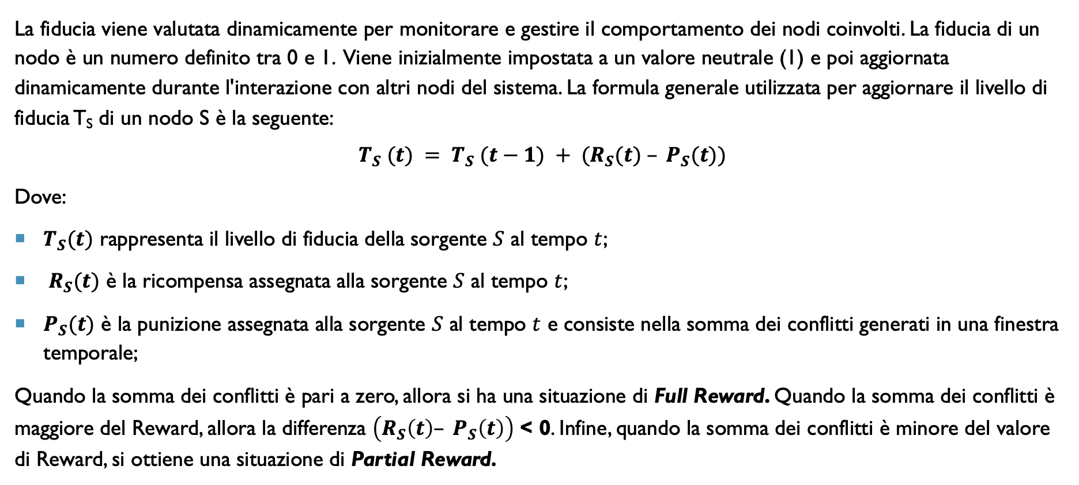
TRUSTINESS
La fiducia viene valutata dinamicamente per monitorare e gestire il comportamento dei nodi coinvolti. La fiducia di un nodo è un numero definito tra 0 e 1. Viene inizialmente impostata a un valore neutrale (1) e poi aggiornata dinamicamente durante l'interazione con altri nodi del sistema. La formula generale utilizzata per aggiornare il livello di fiducia T_{S} di un nodo S è la seguente:
$$T_{S} (t) = T_{S} (t−1) + (R_{S}(t) – P_{S}(t))$$
Dove:
$T_{S}(t)$ rappresenta il livello di fiducia della sorgente $S$ al tempo $t$;
${ R}_{S}(t)$ è la ricompensa assegnata alla sorgente $S$ al tempo $t$;
$P_{S}(t)$ è la punizione assegnata alla sorgente $S$ al tempo $t$ e consiste nella somma dei conflitti generati in una finestra temporale;
Quando la somma dei conflitti è pari a zero, allora si ha una situazione di Full Reward. Quando la somma dei conflitti è maggiore del Reward, allora la differenza $\left(R_{S}\left(t\right)– P_{S}\left(t\right)\right)$ < 0. Infine, quando la somma dei conflitti è minore del valore di Reward, si ottiene una situazione di Partial Reward.

Slide 22
PUNISHMENT
Il meccanismo di punishment assegna un punteggio da 0.05 a 0.5 ad ogni nodo.
La severità della punizione dipende dalla gravità del comportamento negativo.
I conflitti con i loro punteggi sono riassunti nella seguente tabella:
L'algoritmo tiene conto della storia pregressa di ogni nodo, favorendo un approccio flessibile che consente un adattamento dinamico della fiducia in base all'evoluzione del comportamento del nodo nel tempo.
CONFLITTI | PUNTEGGI
Shadowing | 0.5
Correlation | 0.3
Generalization | 0.2
Redundancy | 0.1
Overlap | 0.05

Slide 23
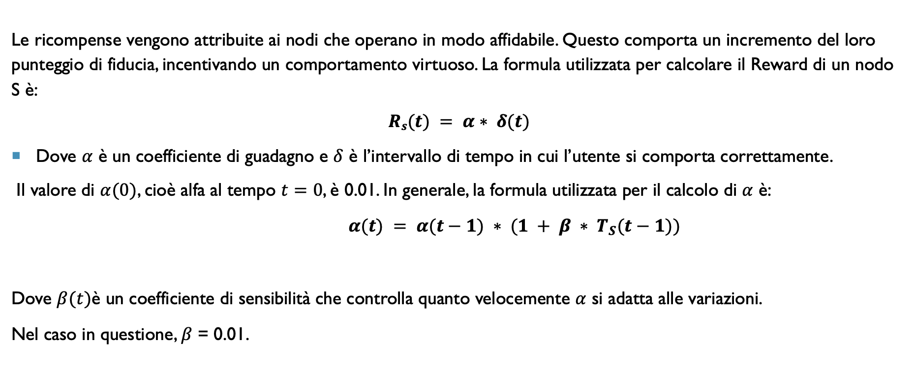
REWARD
Le ricompense vengono attribuite ai nodi che operano in modo affidabile. Questo comporta un incremento del loro punteggio di fiducia, incentivando un comportamento virtuoso. La formula utilizzata per calcolare il Reward di un nodo S è:
$$Rs(t) = α∗ δ(t)$$
Dove $α$ è un coefficiente di guadagno e $δ$ è l’intervallo di tempo in cui l’utente si comporta correttamente.
Il valore di $α(0)$, cioè alfa al tempo $t=0$, è 0.01. In generale, la formula utilizzata per il calcolo di $α$ è:
$α(t) = α(t−1) ∗ (1 + β ∗ T_{S}(t−1))$
Dove $β(t)$è un coefficiente di sensibilità che controlla quanto velocemente $α$ si adatta alle variazioni.
Nel caso in questione, $β$ = 0.01.

Slide 24
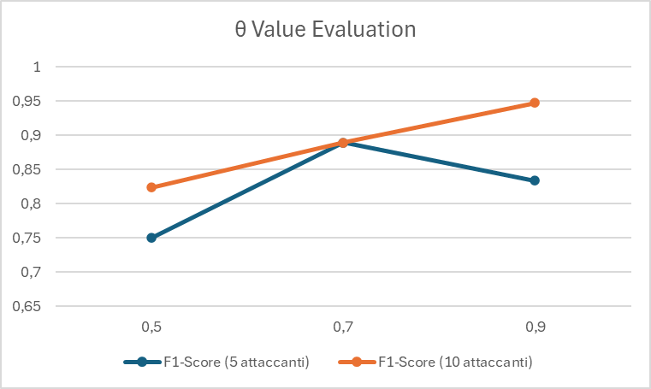
THRESHOLD
Al fine di scegliere il valore ottimale per la soglia (“Threshold”) usata per determinare se un nodo ha un comportamento malevolo, sono stati condotti una serie di esperimenti per valutarne il valore scelto rispetto alla metrica F1-Score. L’F1-Score è definito come la media armonica tra la precisione (P) e il recupero (R). Sia la precisione che il recupero sono numeri compresi tra 0 e 1.
Il miglior valore di F1-Score si ottiene quando la soglia è impostata a 0.7, raggiungendo un valore di picco per l'F1-Score pari al 88%.

Slide 25
Figura: F1-Score con soglia=0.7
Figura: F1-Score con soglia=0.5
Figura: F1-Score con soglia=0.9

Slide 26
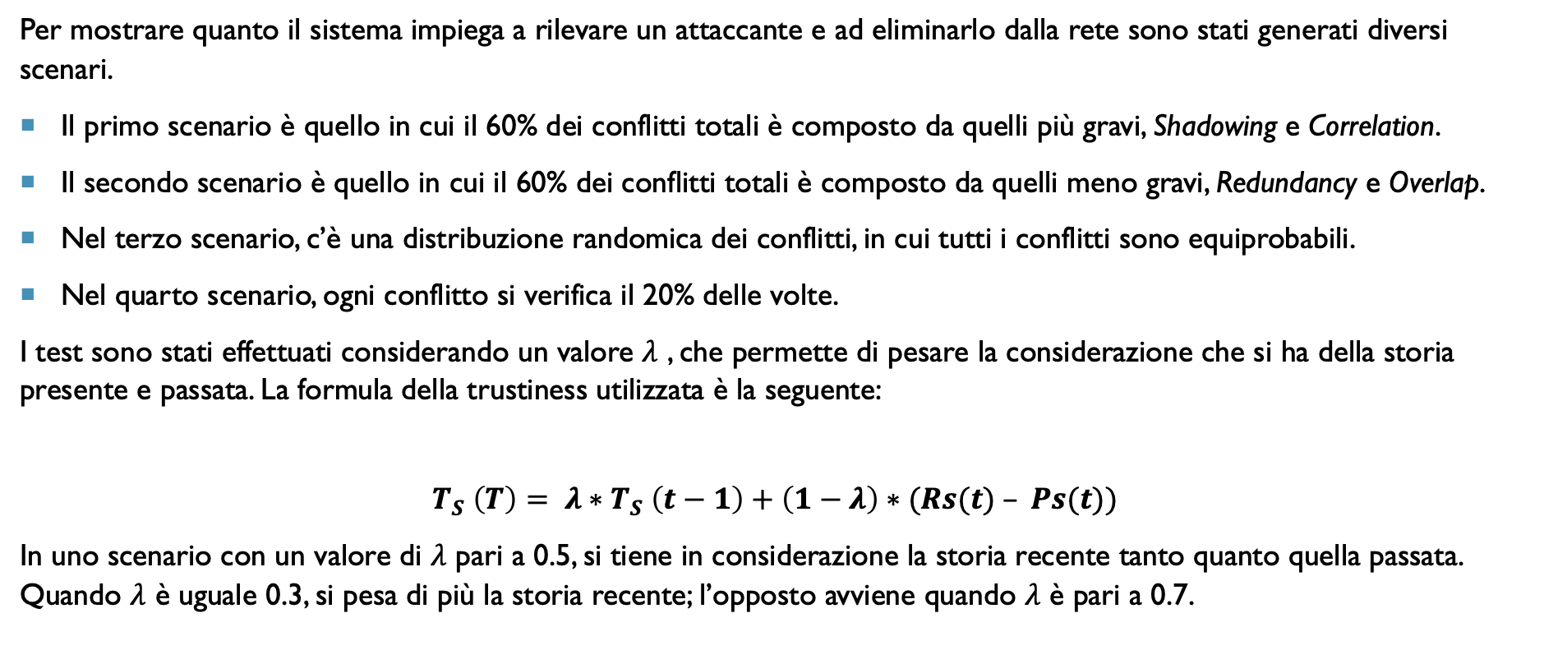
TEMPI DI DETECTION
Per mostrare quanto il sistema impiega a rilevare un attaccante e ad eliminarlo dalla rete sono stati generati diversi scenari.
Il primo scenario è quello in cui il 60% dei conflitti totali è composto da quelli più gravi, Shadowing e Correlation.
Il secondo scenario è quello in cui il 60% dei conflitti totali è composto da quelli meno gravi, Redundancy e Overlap.
Nel terzo scenario, c’è una distribuzione randomica dei conflitti, in cui tutti i conflitti sono equiprobabili.
Nel quarto scenario, ogni conflitto si verifica il 20% delle volte.
I test sono stati effettuati considerando un valore $λ$ , che permette di pesare la considerazione che si ha della storia presente e passata. La formula della trustiness utilizzata è la seguente:
$$T_{S} \left(T\right)= {λ∗T}_{S} \left(t−1\right)+\left(1−λ\right)∗(Rs(t) – Ps(t))$$
In uno scenario con un valore di $λ$ pari a 0.5, si tiene in considerazione la storia recente tanto quanto quella passata. Quando $λ$ è uguale 0.3, si pesa di più la storia recente; l’opposto avviene quando $λ$ è pari a 0.7.

Slide 27
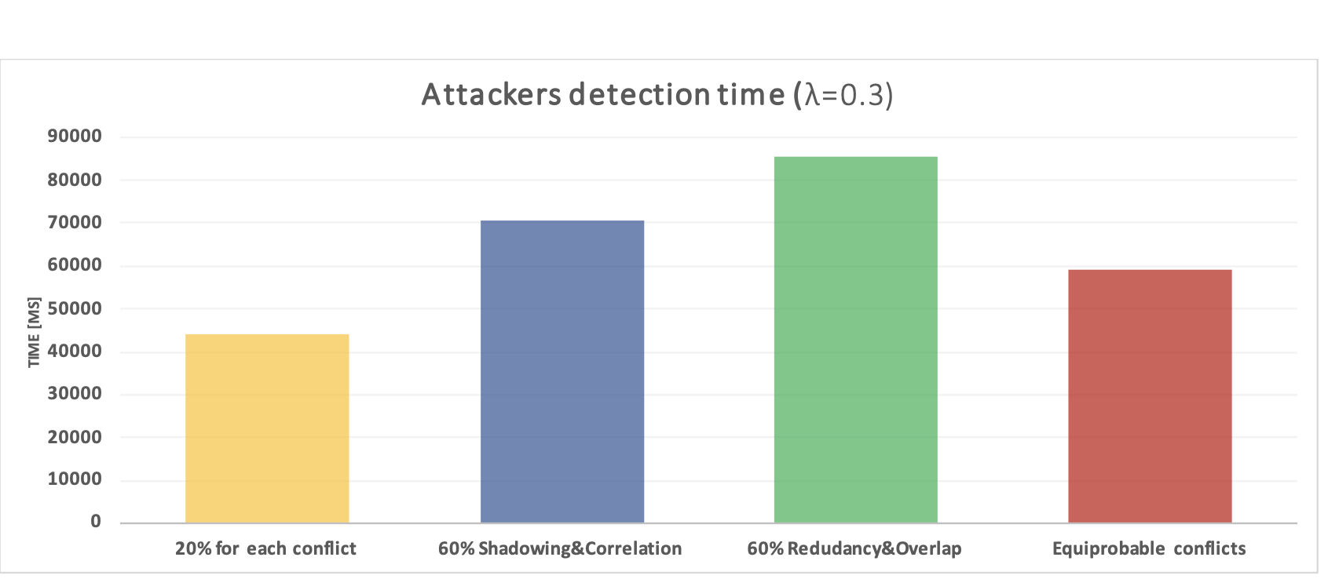
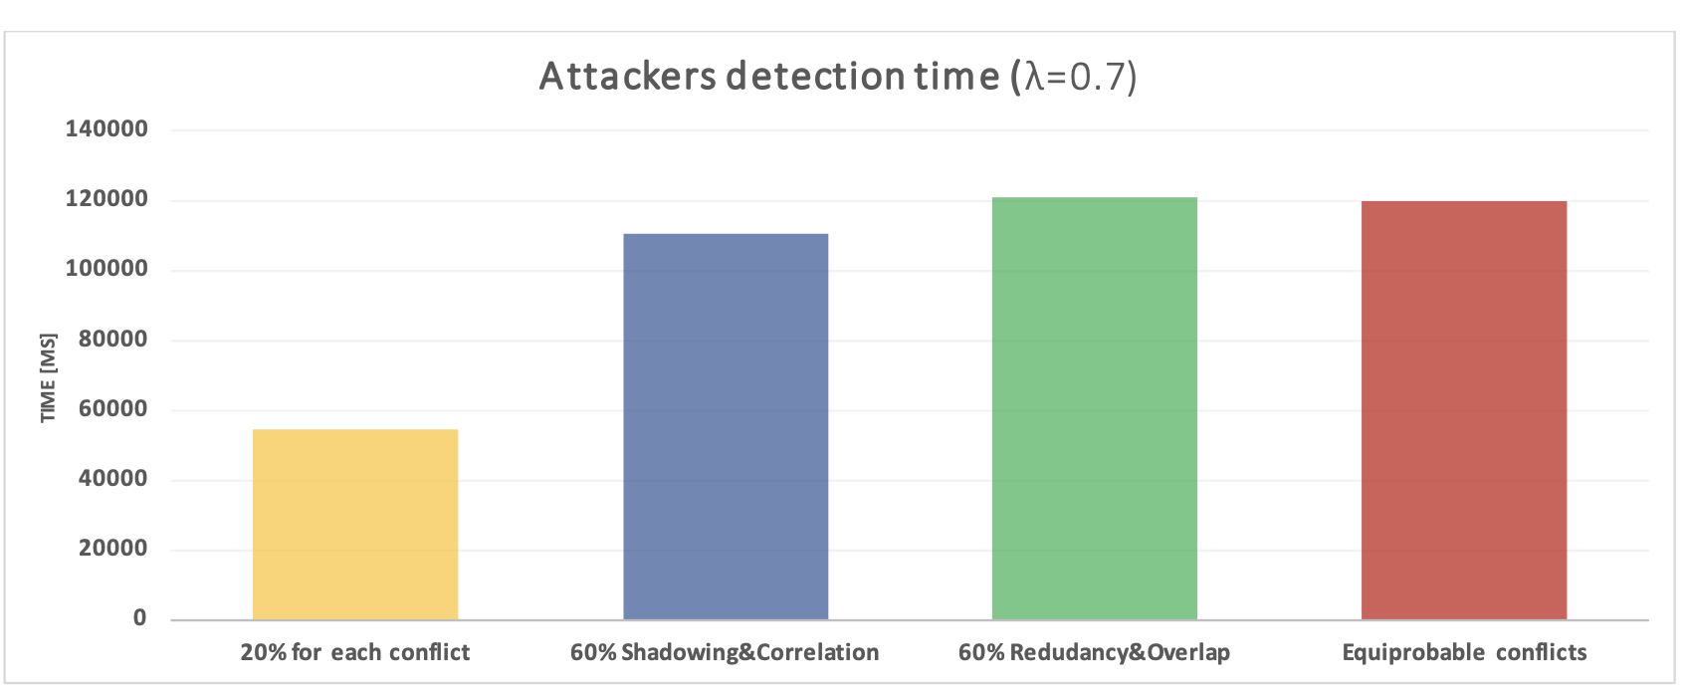
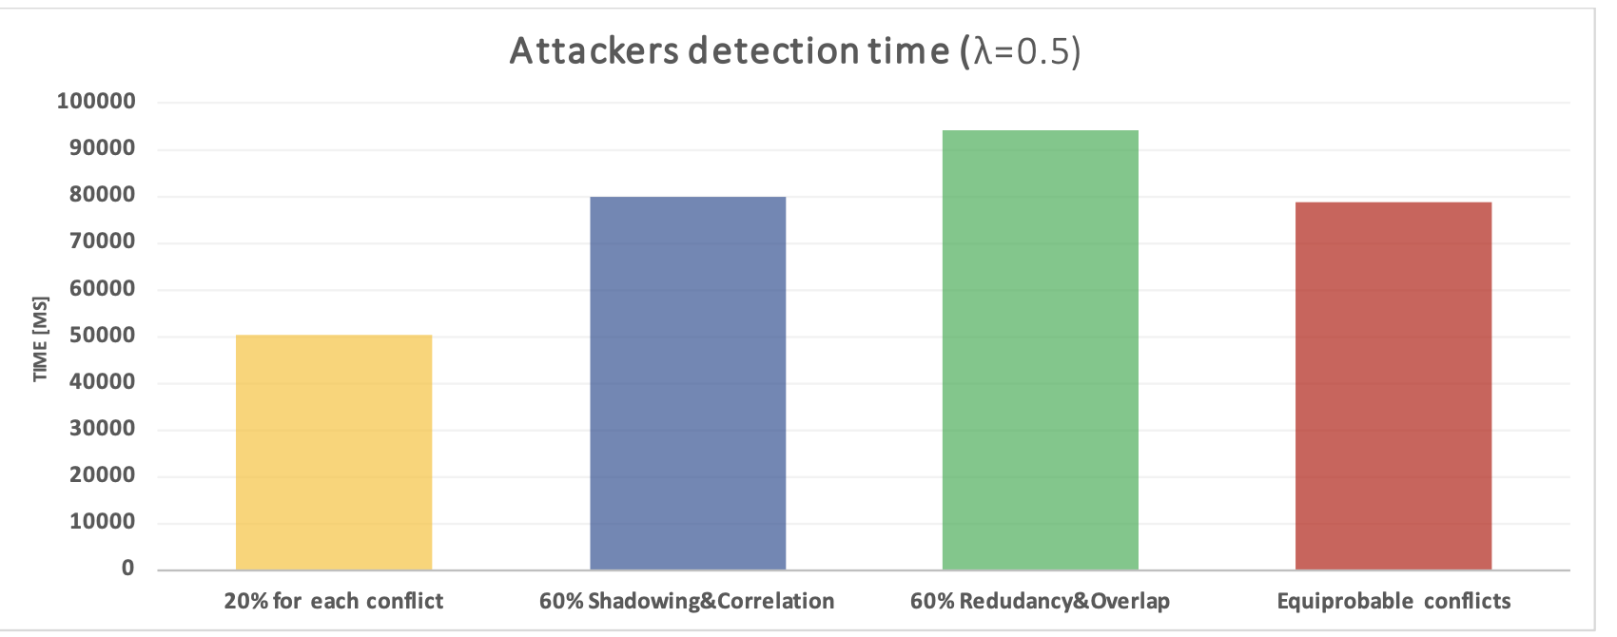
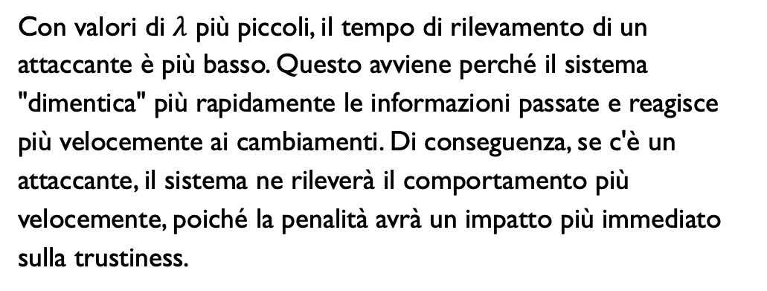
ATTACKERS DETECTION TIME
Con valori di $λ$ più piccoli, il tempo di rilevamento di un attaccante è più basso. Questo avviene perché il sistema "dimentica" più rapidamente le informazioni passate e reagisce più velocemente ai cambiamenti. Di conseguenza, se c'è un attaccante, il sistema ne rileverà il comportamento più velocemente, poiché la penalità avrà un impatto più immediato sulla trustiness.

Slide 28
Conclusioni
L'applicazione “Conflict Detector” ha dimostrato di essere capace di identificare in modo efficiente gli utenti che generano conflitti di regole che, se non trattati, potrebbero portare a vulnerabilità significative e a una riduzione delle prestazioni della rete.
Scegliendo un valore di soglia di trustiness accurato, il sistema è in grado di rilevare un attaccante presente nella rete in modo quasi preciso, con un alto valore di F1-Score.
I risultati hanno evidenziato che i conflitti di maggiore gravità vengono risolti più rapidamente rispetto a quelli di minore entità, in modo tale che un attaccante malevolo possa arrecare meno danni al sistema.
Una proposta di miglioramento futuro potrebbe essere quella di estendere e applicare l’approccio presentato a scenari più complessi, come reti multi-dominio o ambienti cloud.

Slide 29
Grazie

